Slide 1
আজকের ক্লাসে সবাইকে
স্বাগতম

Slide 2
পরিচিতি
সুরজীৎ কুমার নন্দী
সহকারি শিক্ষক
খালিয়া রাজা রাম ইনস্টিটিউশন
মোবাইলঃ ০1৭৩৩১৫৯৫৩৯
E-mail: surajitnandi1983s@gmail.com
বিষয়ঃ তথ্য ও যোগাযোগ প্রযুক্তি
শ্রেণিঃনবম-দশম
অধ্যায়ঃ প্রথম
ই-সার্ভিস ও বাংলাদেশ।

Slide 3
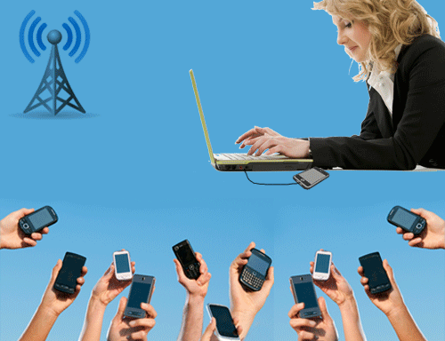
Notes:
শিক্ষক শিক্ষার্থীদের প্রশ্নোত্তরের মাধ্যমে পাঠ ঘোষণা করবেন ।

Slide 5
ই-সার্ভিস

Slide 6
এই পাঠ শেষে শিক্ষার্থীরা------
১। ই- সার্ভিস কী তা বলতে পারবে ।
২। ই-সার্ভিসের মাধ্যম সমূহ বর্ণনা করতে পারবে।
৩। ই-সার্ভিসের গুরুত্ব ব্যাখ্যা করতে পারবে ।

Slide 7
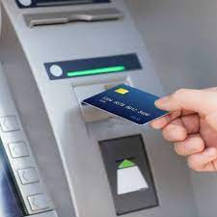
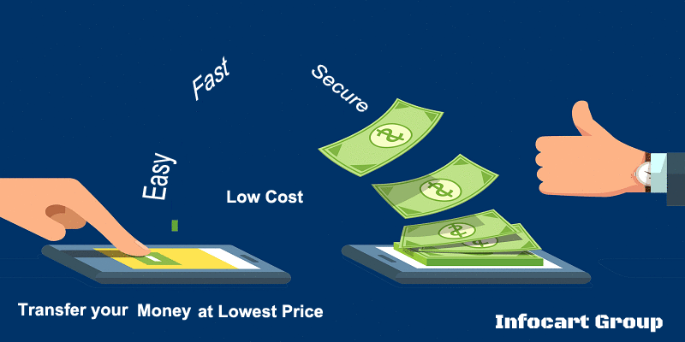

Slide 9
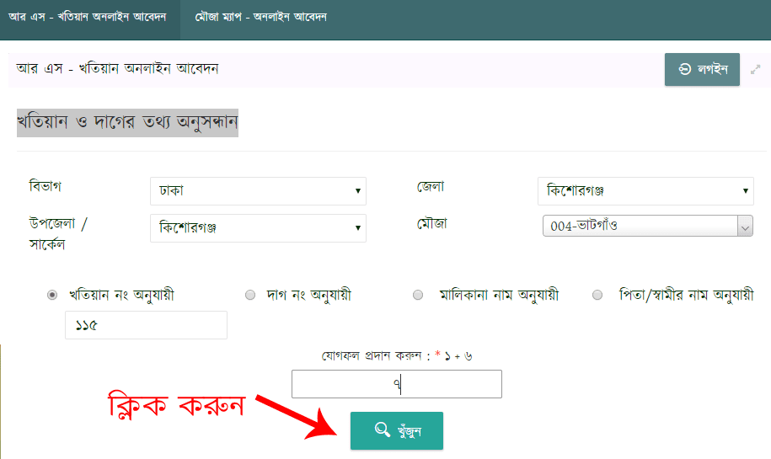
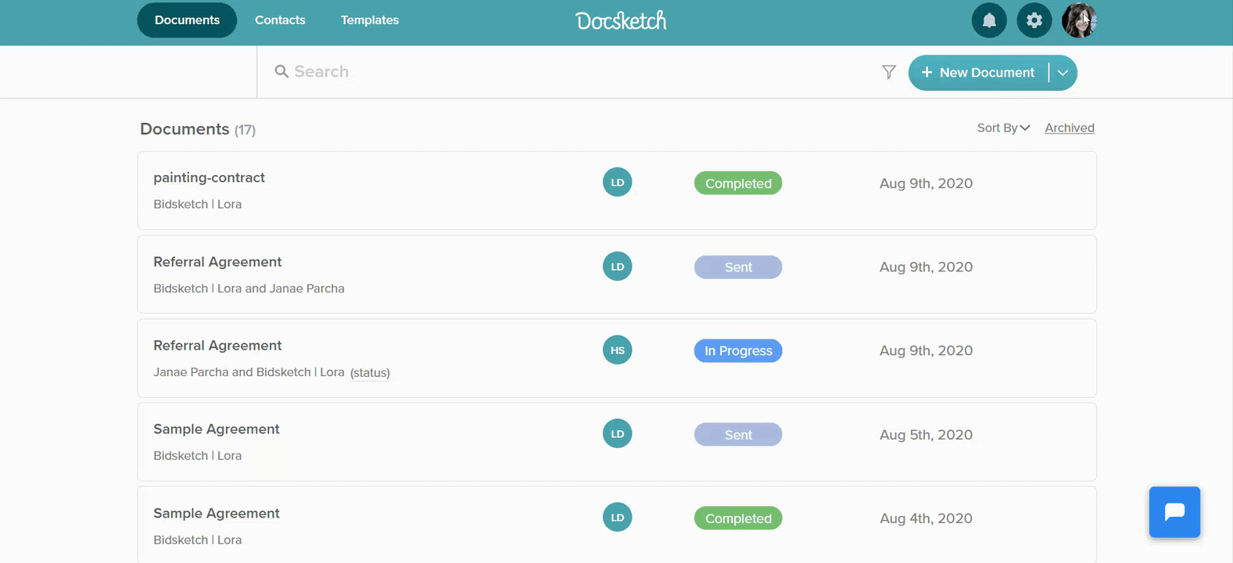
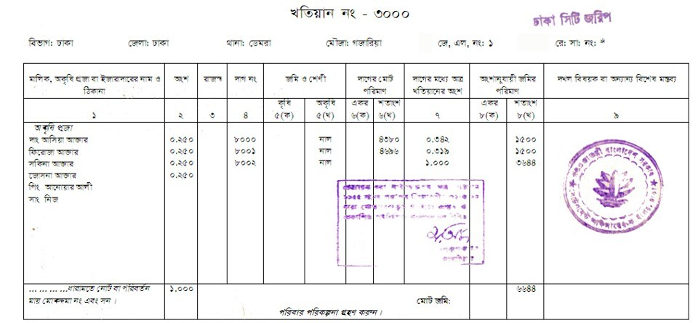
এটিকে বলা হয় ই-পর্চা ।
জমির অনুলিপি অনলাইনে সংগ্রহ করা যায় ।

Slide 10
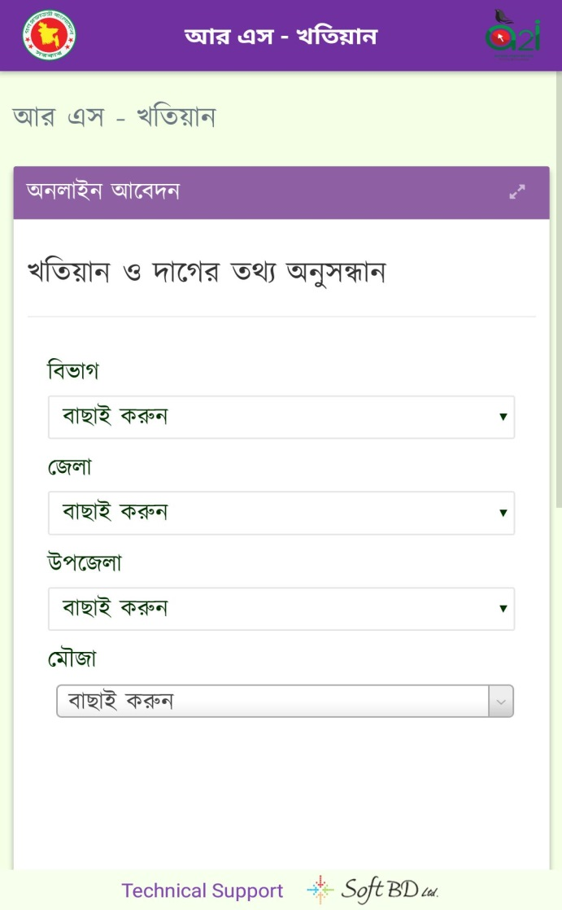
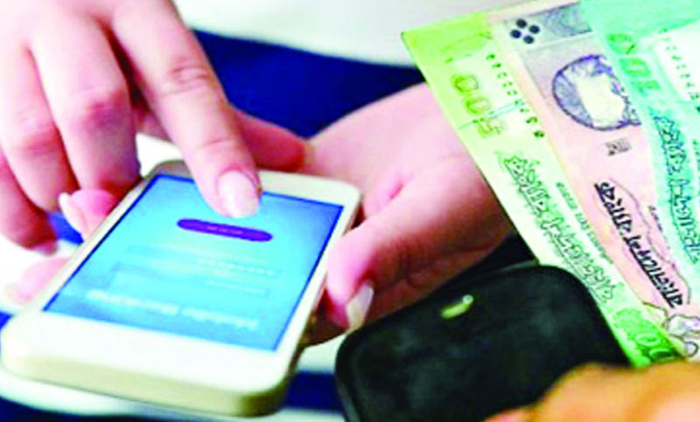
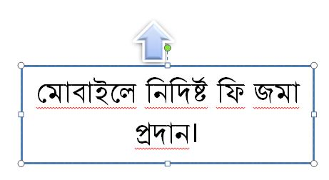
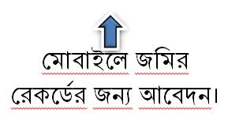

Slide 11
সময়: ৫ মিনিট

Slide 12
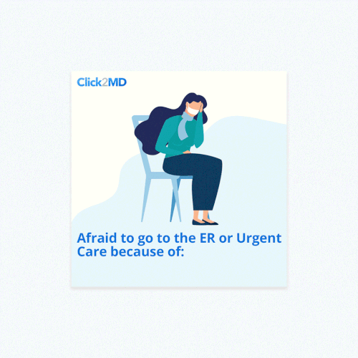

Slide 13
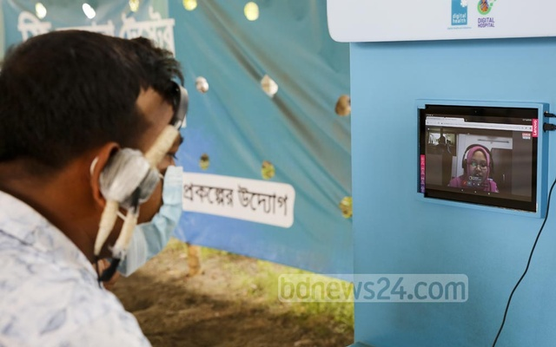
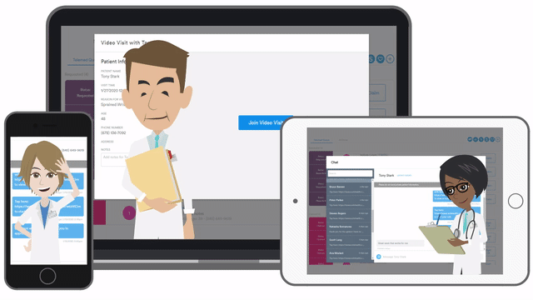

Slide 14
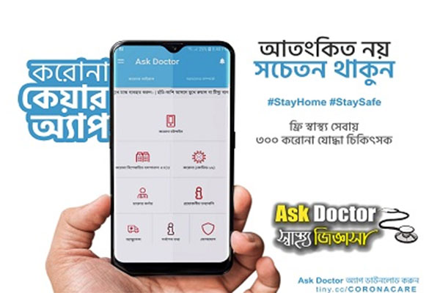

Slide 15
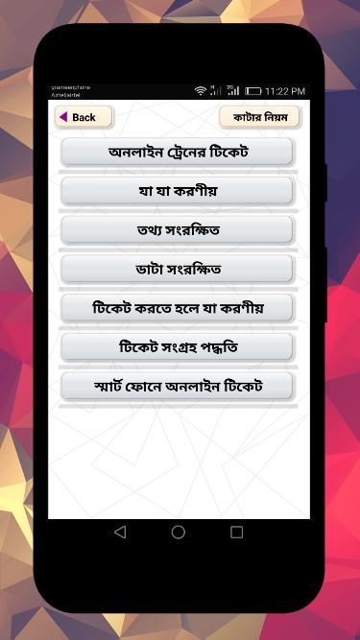
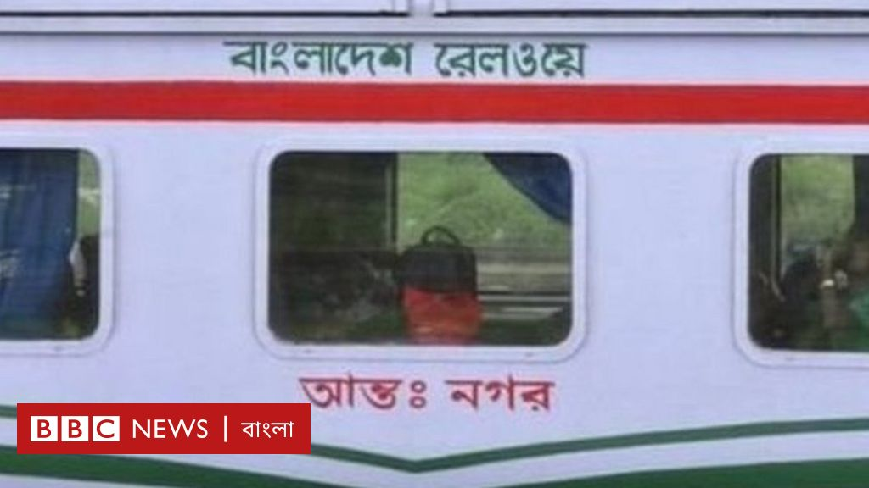

Slide 16
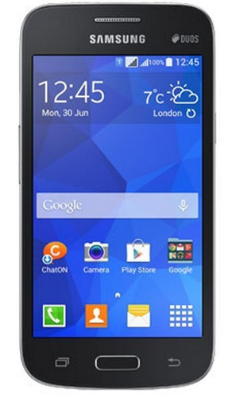
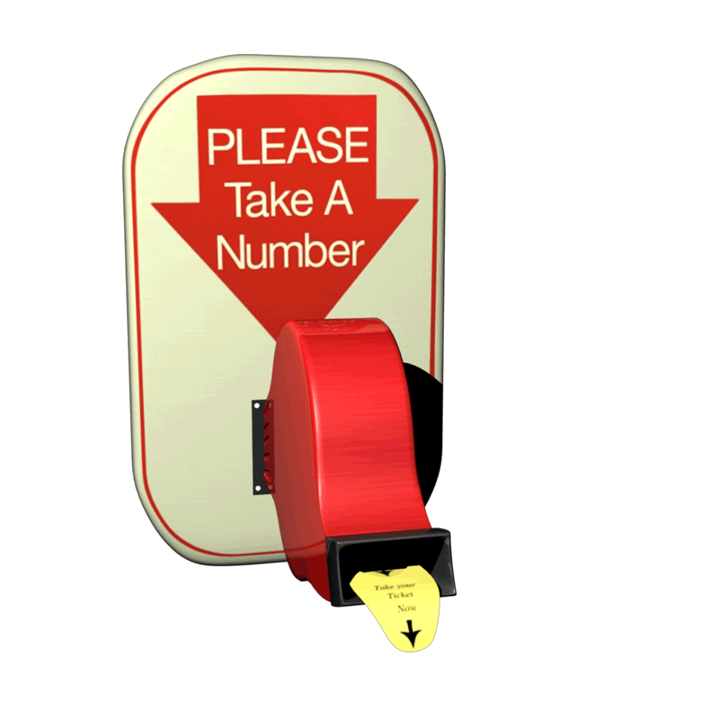
গোপন নম্বর ব্যবহার করে টিকেট সংগ্রহ করছে।
গোপন নম্বর সংগ্রহ করছে।
মোবাইলে কথা বলছে।

Slide 17
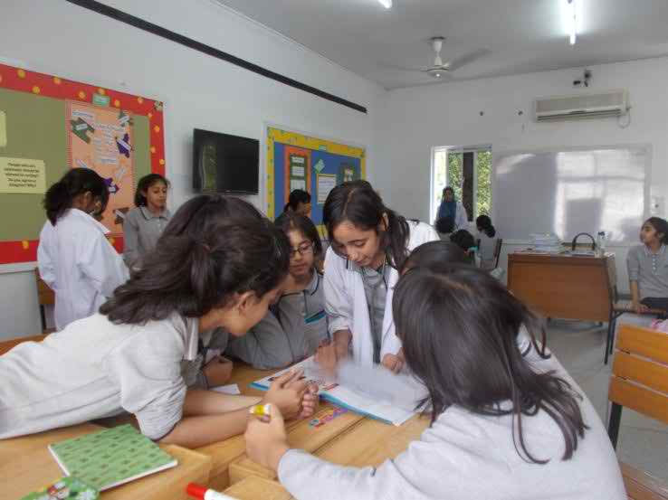
সময়: ৮ মিনিট
➢ ই-সার্ভিসের ৫টি গুরুত্ব লিখ।

Slide 18
মূল্যায়ন
কোন প্রযুক্তি ব্যবহারে মাধ্যমে সাধারণ মানুষ অভিজ্ঞ ডাক্তারের পরামর্শ নিতে পারেন ?
ক
রেডিও
ই-স্বাস্থ্যসেবা
গ
টেলিভিশন
ঘ
ওয়েবপেজ
খ
কোন সেবার মাধ্যমে বাংলাদেশর এক জায়গা থেকে অন্য জায়গায় নিরাপদে,দ্রুত টাকা পাঠনো যায় ?
ক
রেডিও
খ
ই-কমার্স
গ
মোবাইল ব্যংকিং
ই-মেইল
ঘ
বাংলাদেশে ই-সেবার প্রধান বৈশিস্ট্য কী ?
ক
ঘরে বসে ইনকাম
স্বল্প খরচে সেবা
গ
প্রযুক্তির ব্যবহার
ঘ
উন্নয়ন
খ

Slide 19
ই-স্বাস্থ্যসেবার মাধ্যমে একজন ব্যক্তি কী ভাবে সুবাধা পেয়ে থাকে তার একটি তালিকা তৈরি করে নিয়ে আসবে।

Slide 20
সকলকে
ধন্যবাদ

